Slide 1


Региональный образовательный проект
«Пенза – город трудовой доблести»

Slide 2
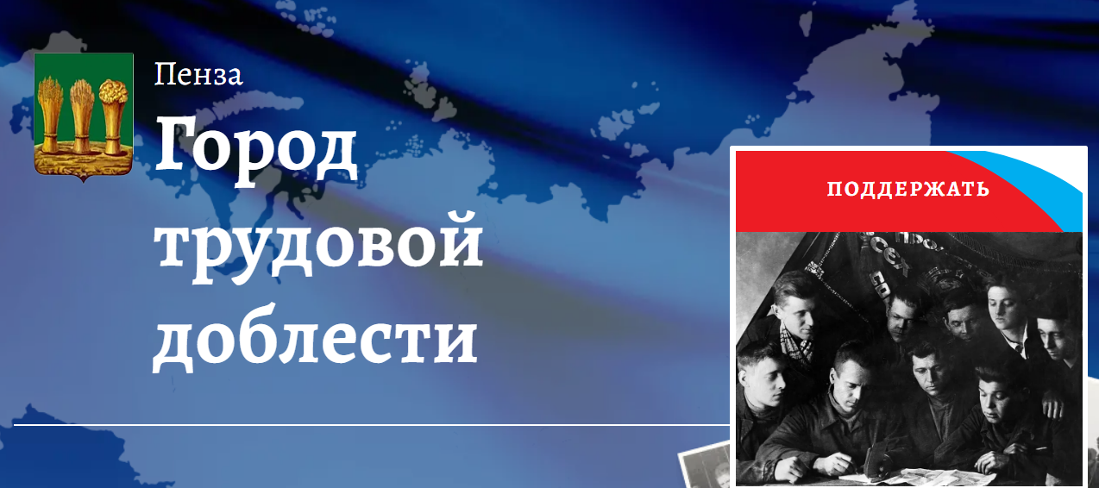
20 мая 2021 г. Указом Президента Российской Федерации №304 «О присвоении почетного звания Российской Федерации «Город трудовой доблести» городу Пензе присвоено почетное звание «Город трудовой доблести»: «За значительный вклад жителей городов в достижение Победы в Великой Отечественной войне 1941–1945 годов, обеспечение бесперебойного производства военной и гражданской продукции на промышленных предприятиях, проявленные при этом массовый трудовой героизм и самоотверженность присвоить почетное звание Российской Федерации «Город трудовой доблести г.Барнаулу, г.Каменску-Уральскому, г.Кирову, г.Коломне, г.Комсомольску-на-Амуре, г.Красноярску, г.Магадану, г.Пензе, г.Рыбинску, г.Северодвинску, г.Тюмени, г.Чебоксары».

Slide 3
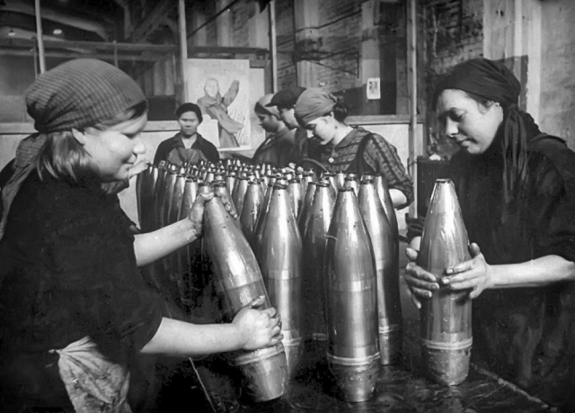
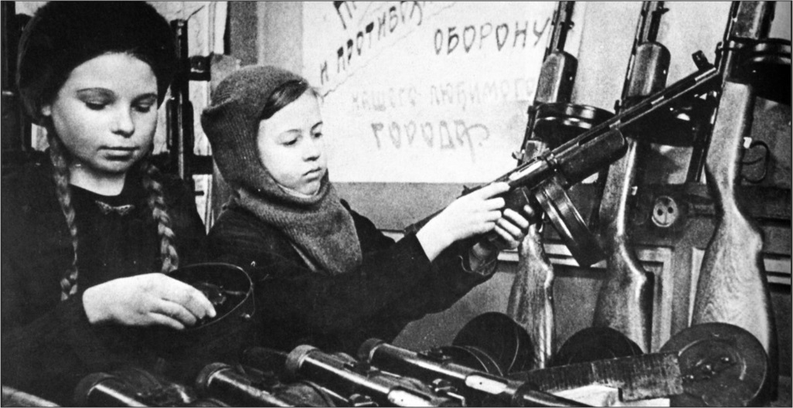
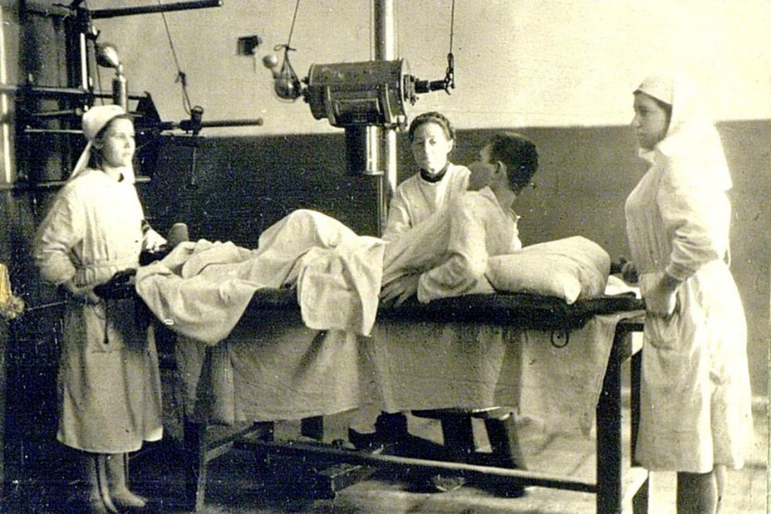
Подвиг тыла во время Великой Отечественной войны
Цель проекта: вовлечение школьников Пензенской области в поисково-исследовательскую и проектную деятельность, способствующую воспитанию гордости за свой регион, своих предков, героев-земляков, глубокого понимания патриотического долга, готовности встать на защиту Родины.
Срок реализации: май 2021 – май 2022 гг.

Slide 4
Направления проекта
«Мои родные, земляки, работавшие на оборонных предприятиях»;
«Мои родные, земляки, сделавшие добровольные пожертвования (денежные средства и материальные ценности) в "Фонд обороны"»;
«Мои родные, земляки – труженики села»;
«Мои родные, земляки, работавшие в системе образования региона»;
«Мои родные, земляки, работавшие в системе культуры региона»;
«Вклад пензенских женщин в Победу в Великой Отечественной войне»;
«Мои родные, земляки, участвовавшие в строительстве Сурского оборонительного рубежа»;
«Мои родные – колхозники, снабжавшие Красную Армию продовольствием»;
«Мои родные, земляки, удостоенные медали «За доблестный труд в Великой Отечественной войне 1941−1945 гг.»;
«Мои родные, земляки, работавшие в пензенских госпиталях»;
«Мои родные, земляки, работавшие в Пензенской станции переливания крови»;
«Мои родные, земляки, работавшие на санэпидемстанциях (СЭС)»;
«Страницы истории предприятий, организаций и учреждений, эвакуированных в Пензенскую область (на территории конкретного населенного пункта)».

Slide 5
Этапы реализации проекта
I ЭТАП
классный – май-октябрь 2021 года.
II ЭТАП
III ЭТАП
IV ЭТАП
школьный – ноябрь-декабрь 2021 года.
муниципальный – январь-апрель 2022 года.
региональный – май 2022 года.

Slide 6
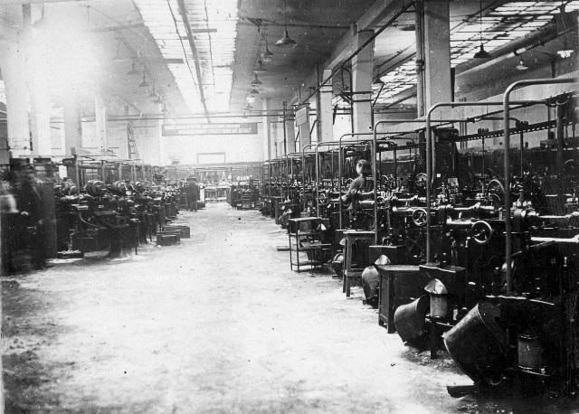
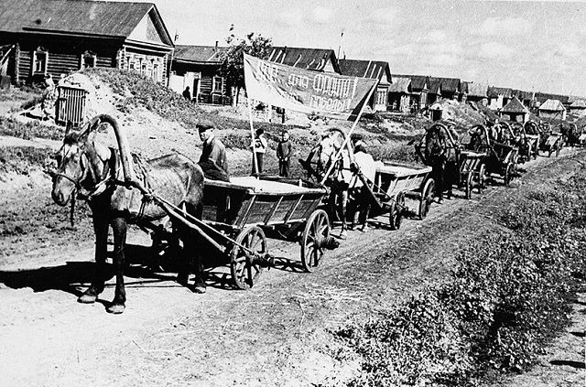
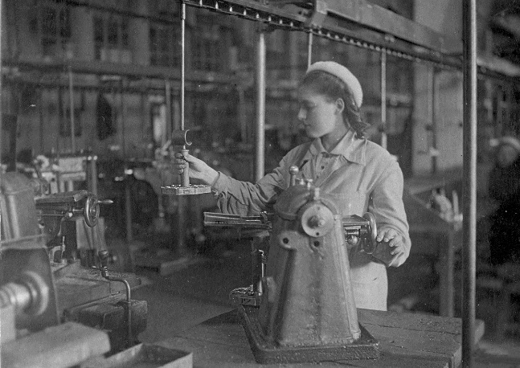
Этапы реализации проекта
КЛАССНЫЙ этап – май-октябрь 2021 г.
На начальном этапе реализации проекта каждый школьник совместно с родителями, взрослыми примет участие в поисково-исследовательской, проектной деятельности и подготовит индивидуальный проект.
В ходе работы над индивидуальными проектами школьники более подробно знакомятся с жизнью своих родных и земляков-тружеников тыла в годы войны, с вкладом членов своей семьи в Великую Победу.
Итоговое событие – презентация индивидуальных проектов каждого школьника на классных часах.
Проведение круглого стола, посвящённого 80-летию Сурского оборонительного рубежа (28 октября 1941 г. – 21 января 1942 г.).
Организация участия образовательных организаций Пензенской области в Всероссийскую сетевую акцию «Подвиг села: Герои труда» (июнь-сентябрь 2021г.).
Формат презентации: научно-исследовательская работа, сочинение, рассказ-презентация с фотографиями из семейного альбома, видео- и аудиозаписи интервью героя, буклет и др.

Slide 7

Этапы реализации проекта
ШКОЛЬНЫЙ этап – ноябрь-декабрь 2021 г.
Оформление каждым классом своей страницы в общешкольной книге-альбоме «Пенза – город трудовой доблести» (Книга трудовой доблести).
Организация участия образовательных организаций Пензенской области в областной сетевой акции «Подвиг села: Герои труда» в группе ВКонтакте «Региональный проект "Пенза – город трудовой доблести»: https://vk.com/public204961420.
Проведение общешкольной научно-практической конференции школьников.
Участие во Всероссийском конкурсе, посвящённом годовщине Победы в Великой Отечественной войне «Победу труженики тыла ковали праведным трудом...».

Slide 8
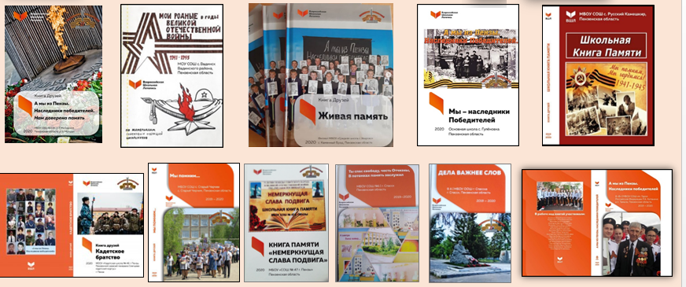
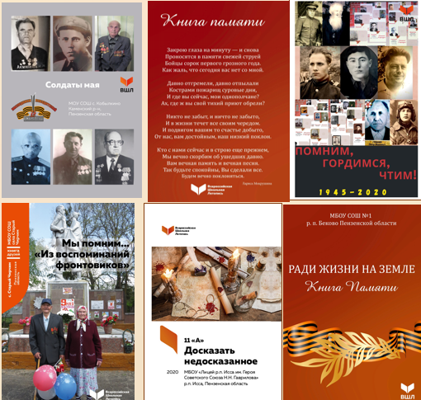
Альтернативным вариантом оформления Книги трудовой доблести может стать участие школы во Всероссийском проекте «Всероссийская школьная летопись. Книга друзей (Книга школы)».
В 2019-2020 учебном году в рамках Всероссийского проекта «Всероссийская школьная летопись» в Пензенской области написаны и изданы 22 Книги Памяти по итогам реализации регионального образовательного проекта «А мы из Пензы. Наследники Победителей».

Slide 9
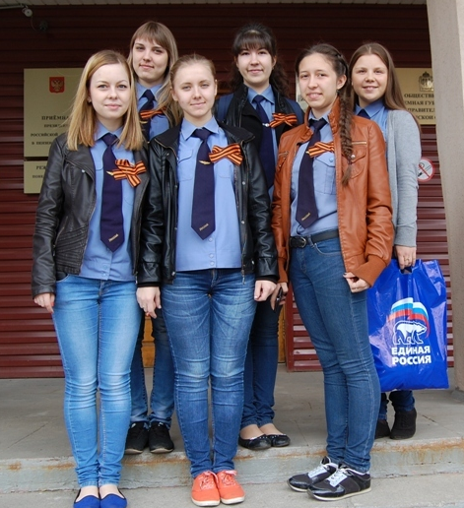
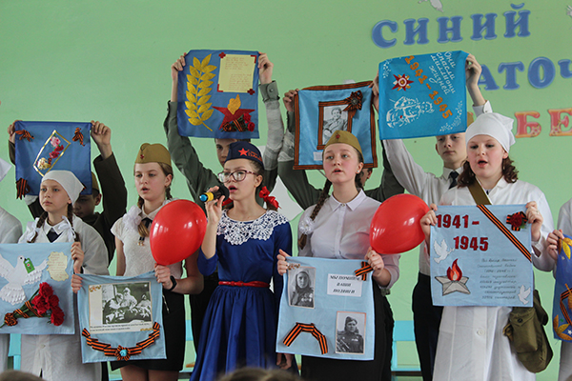
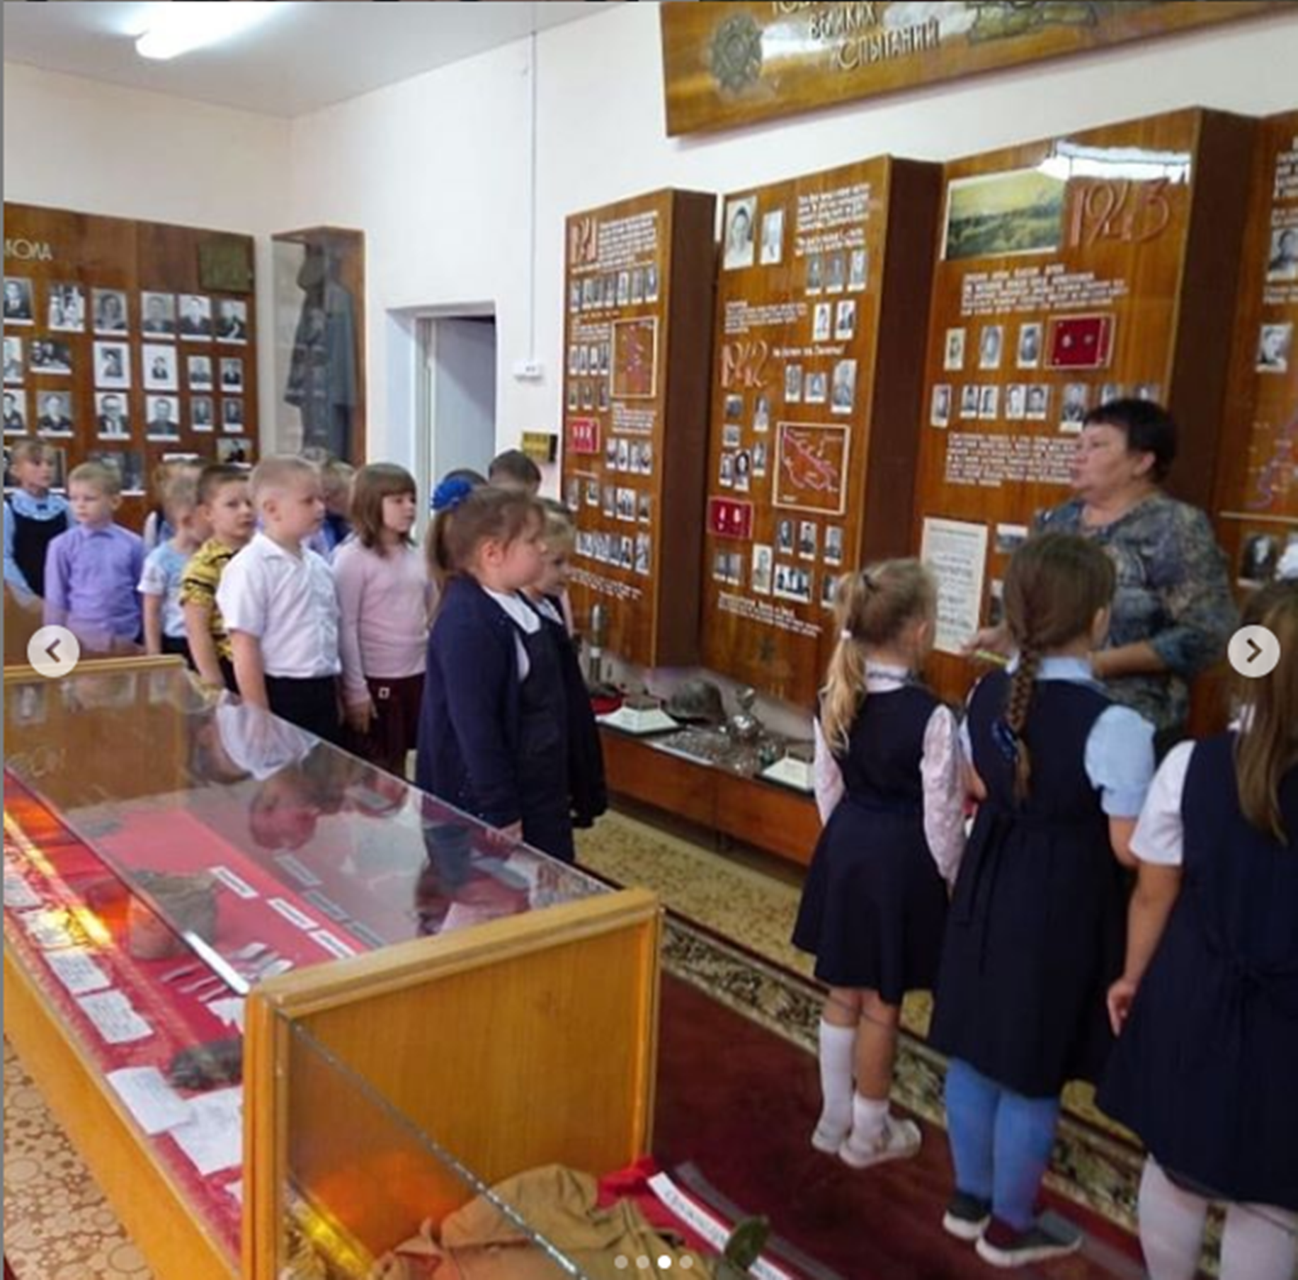
Этапы реализации проекта
МУНИЦИПАЛЬНЫЙ этап – январь-апрель 2022 года.
Итоговые события:
Акция «Никто не забыт» по уходу за могилами участников войны, тружеников тыла, памятниками в населенных пунктах.
Выставки «Бессмертный полк», «Трудовой подвиг земляков в годы Великой Отечественной войны» в музее (музейной комнате, музейном уголке), в вестибюле школы).
Проведение общегородской/общерайонной научно-практической конференции.
Проведение торжественного районного/общегородского мероприятия «Пенза – город трудовой доблести».

Slide 10
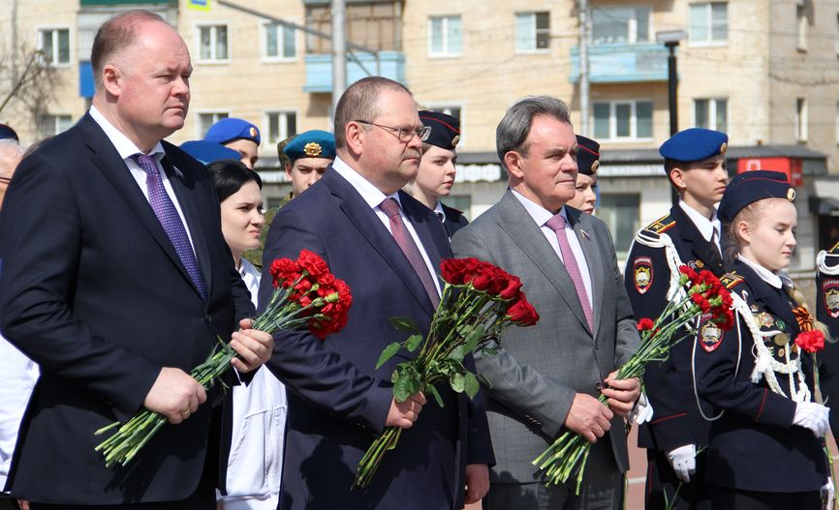
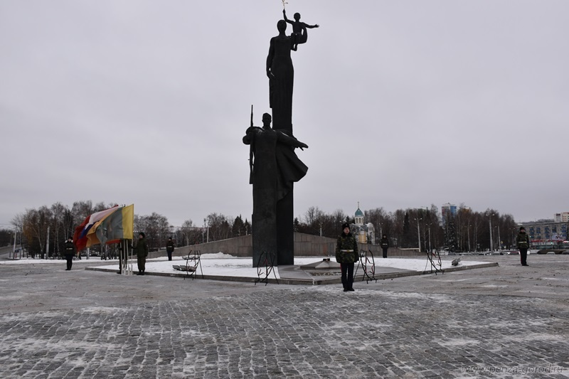
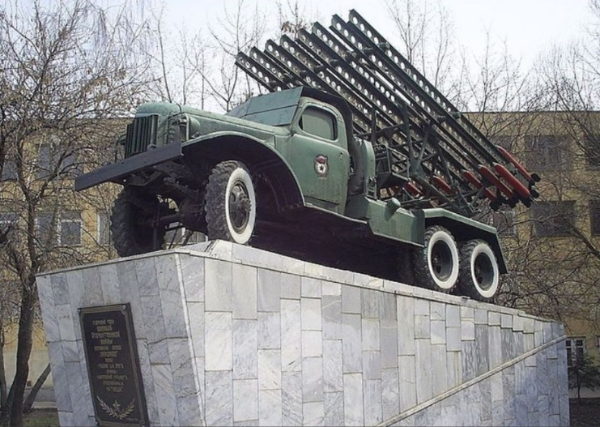
Этапы реализации проекта
РЕГИОНАЛЬНЫЙ этап – Май 2022 г.
Итоговые события:
Вахта памяти, посвященная 77-й годовщине Победы в Великой Отечественной войне: организацию поста № 1 во всех населенных пунктах Пензенской области: у памятников воинам, погибшим в годы Великой Отечественной войны, труженикам тыла, у вечного огня.
Гала-концерт «Пенза – город трудовой доблести» – торжественное мероприятие с участием ветеранов Великой Отечественной войны, героев трудового фронта.

Slide 11
Методическое сопровождение проекта
Информационно-методические материалы для руководителей проектных офисов в школах, муниципальных районах (городских округах).
Календарь памятных дат на 2020/2021 и 2021/2022 учебные годы с включением важнейших событий Великой Отечественной войны.
Список предприятий, организаций и учреждений, эвакуированных в Пензенскую область из западных районов СССР в период Великой Отечественной войны.
Справочная информация о работе тыла на территории Пензенской области в годы Великой Отечественной войны.
Мониторинг реализации проекта, определение школ, наиболее активно участвующих в проекте.

Slide 12



Информационное сопровождение
На сайте Министерства образования Пензенской области.
На сайте Института регионального развития Пензенской области.
На сайтах общеобразовательных организаций (классный и школьный этапы), управлений и отделов образования муниципалитетов (городской/районный этап).
В районных/городских и региональных СМИ.

